Slide 1

BRUXHEAL
Aplicación para el tratamiento y seguimiento de pacientes con bruxismo
CFGS Desarrollo de Aplicaciones Web
Francisco Bermúdez Fominaya
Tutor: Alberto Casado Espeso
DAW - Trabajo Final de Grado

Slide 2
Estructura de la presentación
Introducción
Diseño del proyecto
1
7
Estado del arte
Despliegue y pruebas
2
8
Metodología
Conclusiones
3
9
Tecnologías y herramientas
Vías futuras
4
10
Planificación y contexto
Bibliografía
5
11
Análisis del proyecto
Anexos
6
12

Slide 3

1. Introducción
Una aplicación web para organizar el seguimiento básico de pacientes con bruxismo
Gestión de pacientes, citas, ejercicios y medicación asociada.
Separación de perfiles: médico y paciente.
Herramienta accesible desde navegador y orientada a consultas pequeñas.
Proyecto académico: no sustituye a software clínico profesional.
Problema concreto
Solución web
Seguimiento básico

Slide 4
1.1. Motivación
Por qué se eligió este proyecto
Estrés
Seguimiento
Coordinación
Adherencia
factor asociado al bruxismo
necesidad recurrente
visión compartida
mejora del tratamiento
El paciente necesita consultar pautas y citas de forma sencilla.
El profesional necesita registrar indicaciones y revisar información básica.
La aplicación busca facilitar continuidad y organización del tratamiento.

Slide 5
1.2. Abstract
Resumen del proyecto en inglés
This final project presents the development of a web application for the basic management of patients with bruxism. It includes doctor and patient roles, appointment management, and the assignment of exercises and medication. The application uses React and Vite in the frontend, FastAPI in the backend, and a MySQL relational database accessed through SQLAlchemy.
The goal is to demonstrate a complete web development process: requirements analysis, database modelling, API design, interface design, local deployment and functional testing.

Slide 6
1.3. Objetivos propuestos
Objetivo general y objetivos específicos
Objetivo general
Desarrollar una aplicación web funcional para la gestión básica de pacientes con bruxismo, adaptada a médicos y pacientes.
1
Registro e inicio de sesión por rol.
2
Gestión de pacientes y citas.
3
Cancelación con causa obligatoria.
4
Asignación de ejercicios y medicación.
5
Portal de paciente con información consolidada.
6
Base de datos relacional con claves foráneas.

Slide 7
2. Estado del Arte
Contexto sanitario y digital
El bruxismo puede aparecer durante el sueño o en vigilia.
Requiere revisiones, autocuidado y seguimiento periódico.
La salud digital favorece monitorización, comunicación y adherencia.
Las aplicaciones web reducen dependencia del dispositivo.

Slide 8
2. Estado del Arte
Referentes, tendencias y vacío detectado
Referentes
Tendencias
Vacío
BruxApp, apps de sueño y plataformas clínicas comerciales.
Telemedicina, mHealth, seguimiento remoto y personalización.
Faltan soluciones ligeras centradas en citas, pautas y seguimiento de bruxismo.
La mayoría de soluciones se centran en monitorización, diagnóstico o gestión clínica completa.
Bruxheal se posiciona como solución académica ligera y específica.
El alcance se limita a seguimiento organizativo, no a diagnóstico médico.

Slide 9
3. Metodología usada
Desarrollo incremental e iterativo
1
2
3
4
5
Análisis
inicial
Diseño
de datos
Backend
API
Frontend
por roles
Pruebas y
documentación
Cada iteración produjo una versión verificable.
La integración permitió corregir validaciones y flujos.
La memoria describe el sistema real implementado.

Slide 10
4. Tecnologías y herramientas
Base tecnológica del proyecto
Python
FastAPI
SQLAlchemy
MySQL
Backend
API REST
ORM
BBDD relacional
React
Vite
JavaScript
HTML/CSS
Interfaz
Build frontend
Cliente
Estructura y estilos
Pydantic
Uvicorn
Workbench
JSON
Validación
Servidor local
Gestión SQL
Intercambio
Tecnologías justificadas por su relación con DAW, su utilidad para separar capas y su adecuación a un proyecto web académico.

Slide 11
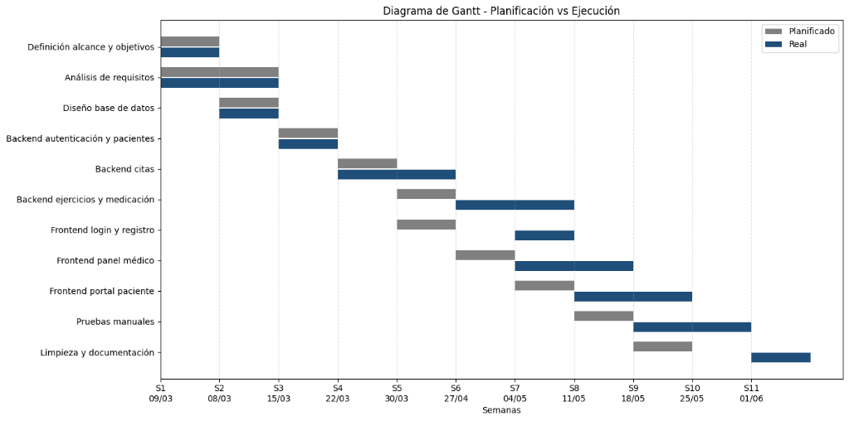
5. Planificación
Estimación frente a tiempo real
Mayor desviación: integración y pruebas
Resultado: 11 semanas de trabajo

Slide 12
5. Diagnóstico y contexto laboral
DAFO de la propuesta
Fortalezas
Debilidades
Arquitectura por capas
Funcionalidades conectadas
Proyecto defendible
Seguridad básica
Sin despliegue remoto
Alcance clínico limitado
Oportunidades
Amenazas
Digitalización sanitaria
Recordatorios y analítica
Evolución cloud
Normativa de salud
Competencia profesional
Mantenimiento continuo
Contexto laboral: solución web a medida para pequeñas consultas odontológicas, con evolución gradual hacia seguridad, copias y normativa.

Slide 13
6. Análisis del proyecto
Actores y responsabilidades
Sistema
Bruxheal
Médico
Gestiona pacientes, citas y pautas
Paciente
Consulta citas, perfil y asignaciones
La separación de roles condiciona la navegación y los permisos visibles.
El sistema valida datos y mantiene relaciones entre entidades.

Slide 14
6. Requisitos del sistema
Funcionales y no funcionales
Requisitos funcionales
Requisitos no funcionales
Registro y login
Gestión de pacientes
Creación y cancelación de citas
Asignación de ejercicios y medicación
Portal del paciente
Usabilidad
Mantenibilidad
Integridad relacional
Portabilidad local
Trazabilidad con pruebas
Los requisitos se vinculan con casos de uso y pruebas funcionales de caja negra.

Slide 15
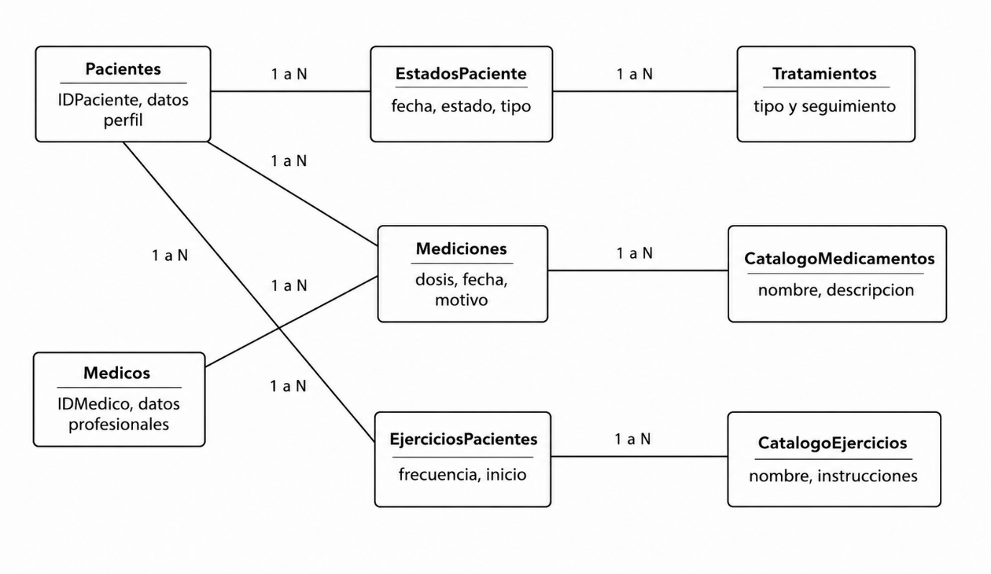
6. Modelo de datos
Base de datos relacional con más de tres tablas
Pacientes y médicos como entidades principales.
Citas relacionadas por claves foráneas.
Catálogos para ejercicios y medicamentos.
Asignaciones vinculadas al paciente.

Slide 16
6. Casos de uso principales
Acciones verificables en la aplicación
Médico
Paciente
Sistema
Registrarse
Iniciar sesión
Consultar pacientes
Crear y cancelar citas
Asignar pautas
Registrarse
Iniciar sesión
Editar perfil
Consultar citas
Ver pautas asignadas
Autenticación
Agenda
Perfiles
Tratamientos
Integridad de datos

Slide 17
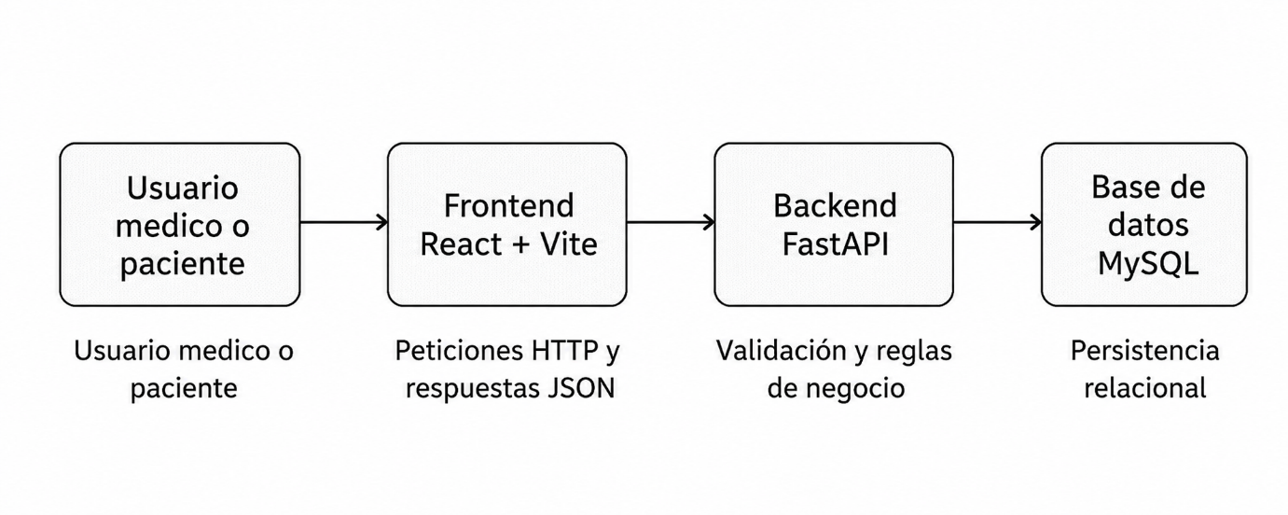
7. Diseño del proyecto
Arquitectura en tres capas
Frontend: formularios, paneles y navegación por rol.
Backend: validación, reglas y comunicación con MySQL.
Persistencia: tablas relacionales y claves foráneas.

Slide 18
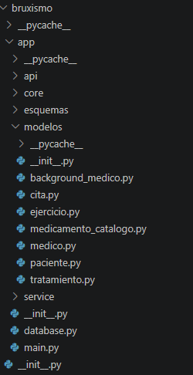
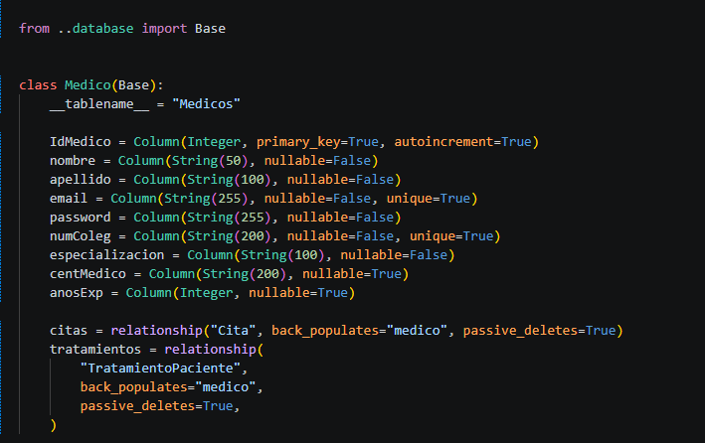
7. Diseño backend y API
Módulos funcionales y endpoints
Organización
app/api
app/modelos
app/esquemas
app/core
service
Endpoints ejemplo
GET /pacientes
GET /pacientes/{id}
PUT /pacientes/{id}
POST /registro

Slide 19
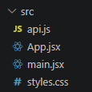
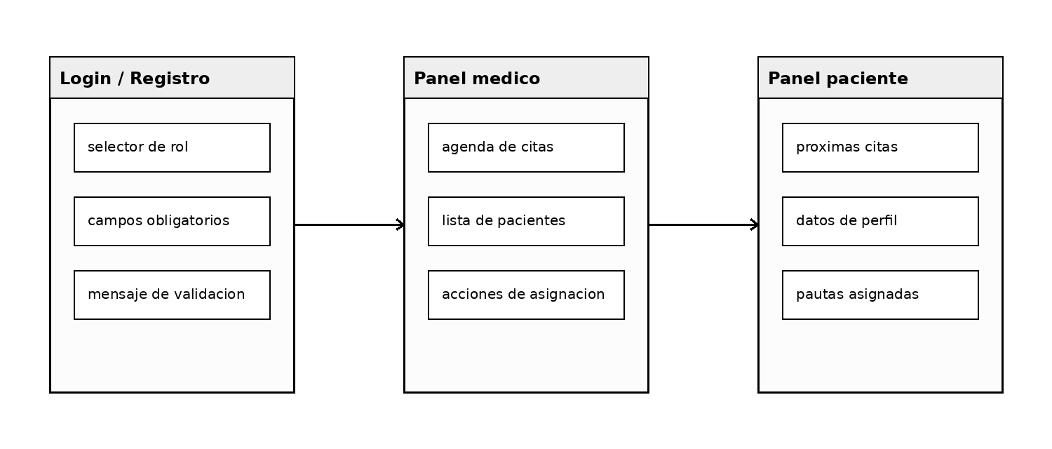
7. Diseño frontend
Interfaz React organizada por rol
Login y registro con selección de rol.
Panel médico con gestión y asignaciones.
Panel paciente con citas, perfil y pautas.

Slide 20
8. Despliegue local
Base de datos, backend y frontend
1
MySQL
Scripts SQL
2
Backend
FastAPI + Uvicorn
3
Frontend
React + Vite
Requisitos previos
Python 3.x, Node.js, npm, MySQL, navegador web y dependencias documentadas.

Slide 21
8. Pruebas funcionales
Validación de caja negra sobre casos de uso
14
100%
2
Local
pruebas funcionales
resultado correcto
roles verificados
entorno de ejecución
Registro válido, duplicado y login correcto/incorrecto.
Consulta de pacientes, edición de perfil y gestión de citas.
Cancelación con motivo obligatorio.
Asignación de ejercicios, medicación y consulta en portal.

Slide 22
9. Conclusiones
Objetivos alcanzados y aprendizaje
Se ha desarrollado una aplicación web funcional y defendible.
Se han cubierto los flujos principales de médico y paciente.
La arquitectura por capas facilita mantenimiento y ampliación.
El alcance se ajustó para priorizar estabilidad y coherencia.
La experiencia reforzó la importancia de planificar y validar.
Resultado: base sólida para futuras versiones

Slide 23
10. Vías futuras
Evolución natural del proyecto
Historial clínico
Recordatorios
Despliegue cloud
Síntomas, evolución, observaciones y documentos.
Avisos de citas, ejercicios y pautas asignadas.
HTTPS, dominio, variables de entorno y copias.
Aplicación móvil
Seguridad avanzada
Nueva interfaz para mejorar la consulta diaria del paciente.
Autenticación robusta, roles y cumplimiento normativo.

Slide 24
11. Bibliografía y 12. Anexos
Fuentes y documentación de apoyo
Bibliografía
Anexos
Mayo Clinic
FastAPI Documentation
SQLAlchemy Documentation
Python Documentation
MySQL Workbench
W3Schools
Manual de instalación
Manual de usuario
Capturas y apoyo visual
Documentación de despliegue
Pruebas funcionales
Gracias

